Slide 1


威尔信
INTRODUCE CORPORATION
卫生健康系统信用体系 信息化建设方案
诚信铸就品质 创新引领未来
创新/品质/诚信/共赢
延迟符

Slide 2

目 录 CONTENTS
01
02
公司介绍
产品及方案
延迟符

Slide 3
公司介绍
01：企业简介
延迟符

Slide 4


企业简介
企业简介
郑州威尔信科技有限公司是一家集技术研发、销售、信息服务、咨询于一体的综合性高科技企业，致力于医疗机构、民政单位，教育机构信息化建设服务。公司凭借雄厚的技术实力、先进的企业管理理念和优秀的软件开发人员，经过多年的研究与开发，成功推出妇幼健康管理平台，新型农村合作医疗管理系统，城乡医疗救助管理平台，智慧医院管理系统，出生医学证明管理系统,并为客户提供完善的安装、精心的维护以及优质的售后服务。
公司愿景：打造集妇幼用品销售、教育、物流、智慧医疗、健康陪护、产业园区、金融等业务于一体综合型集团公司。
延迟符

Slide 5
产品及方案
01：产品介绍
延迟符

Slide 6






产品介绍
产品介绍
卫生健康行政部门开展卫生健康信用信息的记录、归集、披露、更正、使用和监督管理，以及依托卫生健康信用信息实施的信用评价等其他管理活动。
建立健全卫生计生领域信用信息管理系统。建立医疗机构和执业医师、药师、护士等医务人员的信用档案，将医护人员收受贿赂、过度诊疗等情况纳入信息档案。建立公民计划生育和医疗医保诚信档案，通过签订诚信计生协议等方式，推进计生诚信公开承诺制度，将公民违反计划生育、医闹、骗取医保资金等情况纳入信用档案。全面实行药品价格、医疗服务价格公示制度。加强与省信用信息公共服务平台的互联互通。
建立健全卫生计生领域守信激励和失信惩戒机制。培育诚信执业、诚信采购、诚信诊疗、诚信收费、诚信医保理念，坚持合理检查、合理用药、合理治疗、设立收费等诚信医疗服务准则，开展诚信医院、诚信药店创建活动。惩戒医护活动中收受贿赂、过度诊疗的违法和失信行为；惩戒医闹、骗取医保资金、违法生育、拒不缴纳社会抚养费、骗取计划生育证件等违法和失信行为
延迟符

Slide 7
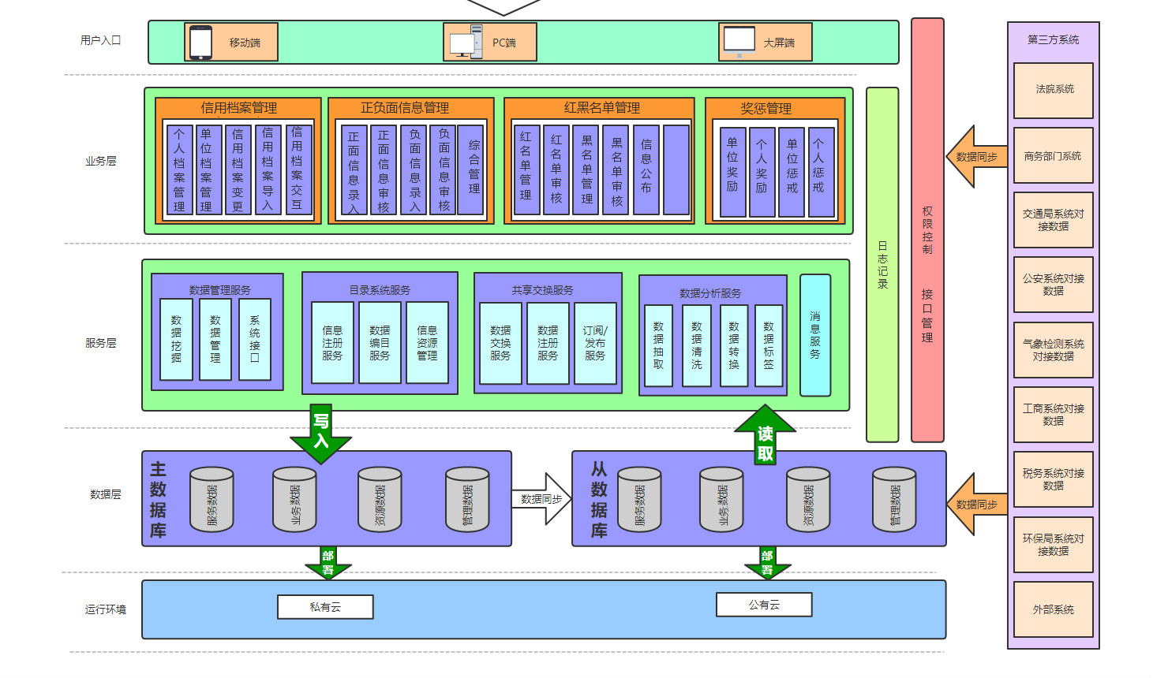
产品架构图

Slide 8
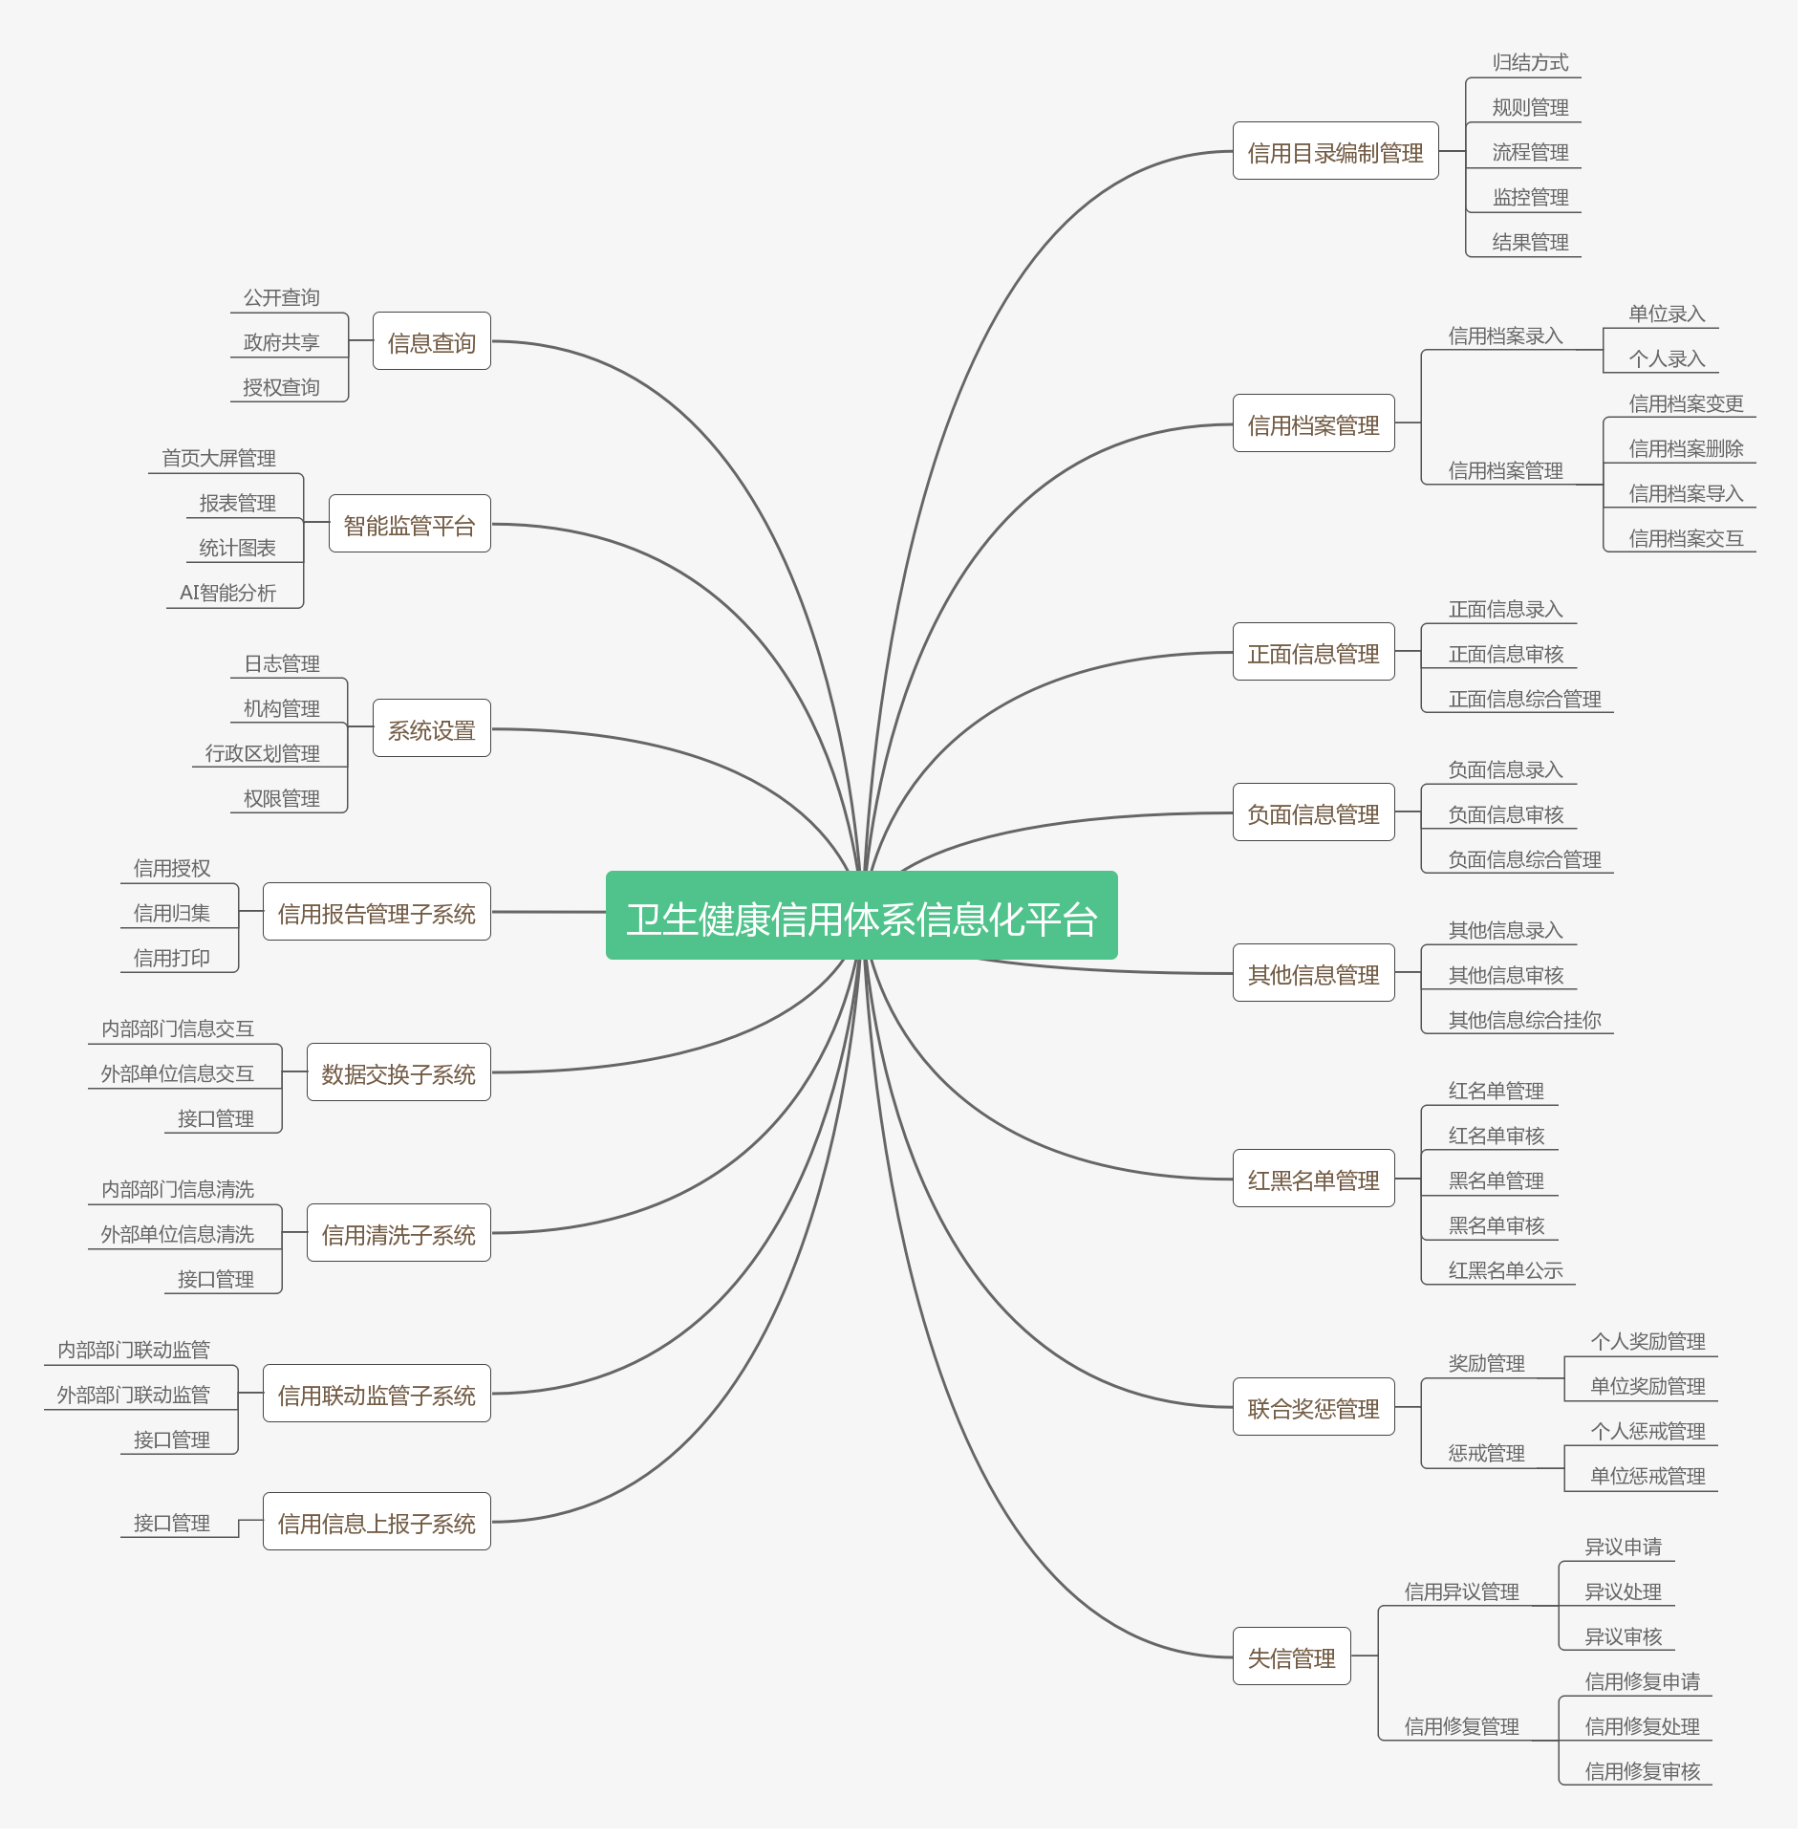
产品功能总图

Slide 9
功能-目录编制
卫生健康信用信息实行目录清单管理。市卫生健康委依据全省卫生健康信用信息目录，编制全市卫生健康信用信息目录，明确信息记录、归集的内容、使用范围、更新周期、数据来源、格式规范、使用期限和保存期限等。
信用信息按照信用信息目录分类归集。由信用信息提供单位负责将信用信息目录涉及的信息系统与信用平台进行数据对接，暂不具备条件的可采用人工录入等过渡方式提供，确保及时归集、实时更新、完整准确。
01
归集方式
提供数据质量规则的定义和管理，数据质量规则定义数据质量审核的业务逻辑，是数据质量审核和监控管理的基础。系统提供了完整性评价、规范性评价、逻辑性评价、及时性评价、重复性评价、外键关联性、波动分析、平衡分析等多种评估方法。
02
规则管理
提供可视化流程定义界面，通过定义界面可轻松定义问题数据的处理流程，包括发起、催办、转办、退回等。并可根据流程的优先级、最终期限、转派次数进行监控，提供多角度查询功能。
03
流程管理
通过质量监控，会产生和保存质量结果，包括对象名称、发生时间、违反规则、级别、状态等。检查产生的结果可通过界面、邮件、短信（需有短信设备）等方式告警，并可自动发起或人工发起问题处理流程。。
04
结果管理
延迟符

Slide 10
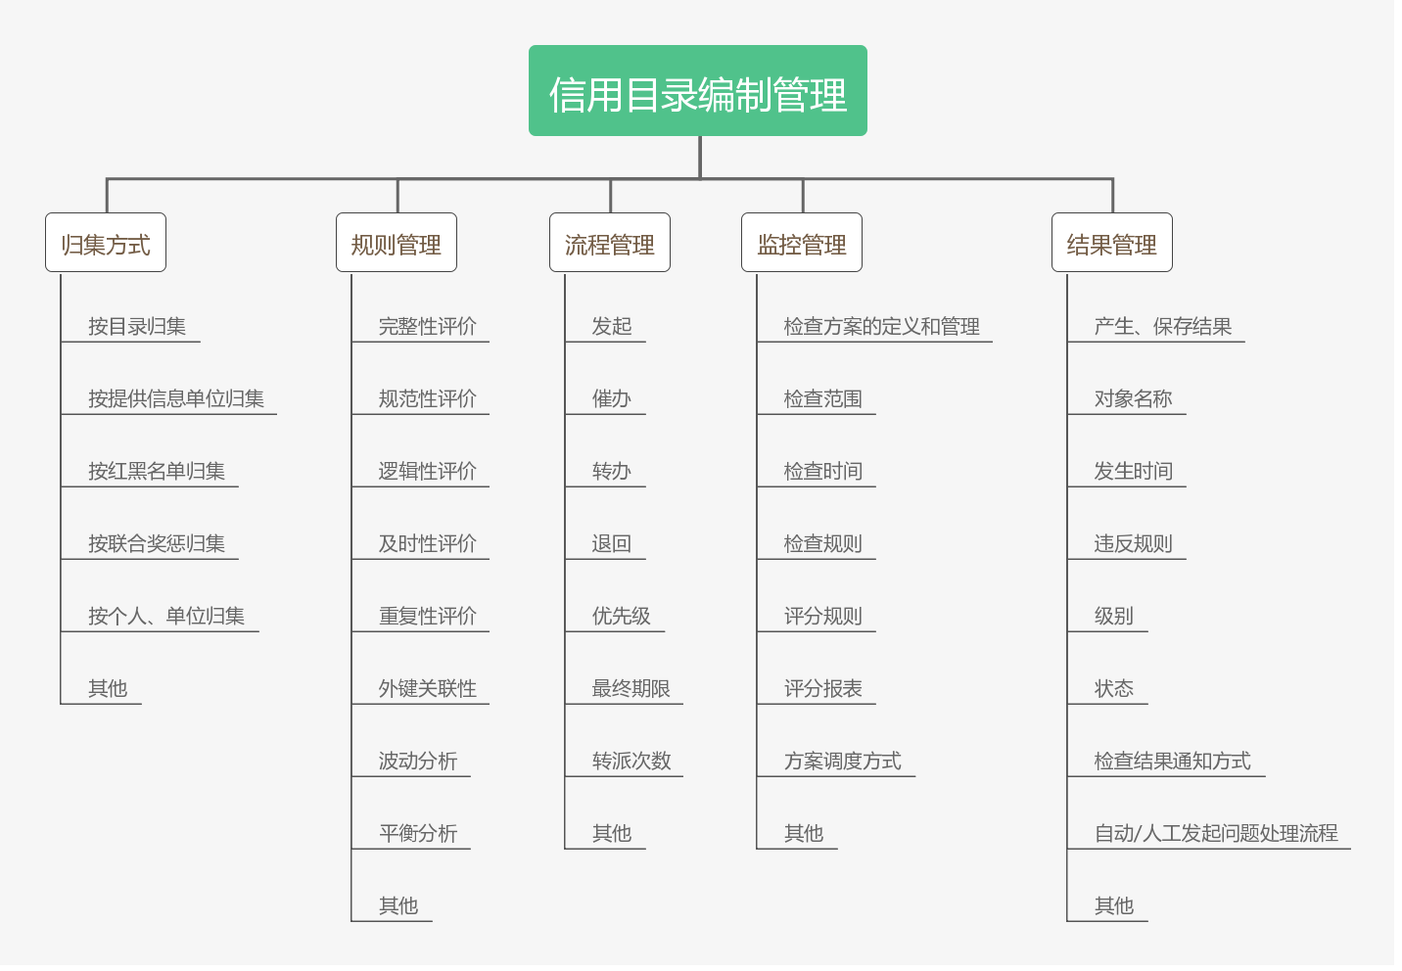
产品功能图-目录编制

Slide 11
功能-信用档案
信息提供单位应以居民身份证号码、法人和其他组织统一社会信用代码等作为识别信息主体的标识码，按照信用信息目录规范记录信用信息，根据有关标准标明失信程度,建立健全本行政区域的信息主体信用档案。
信用档案录入
1.单位录入
2.个人录入
01
信用档案
信用档案管理
1.信用档案变更 2.信用档案删除
3.信用档案导入 4.信用档案交互
02
档案管理
延迟符

Slide 12
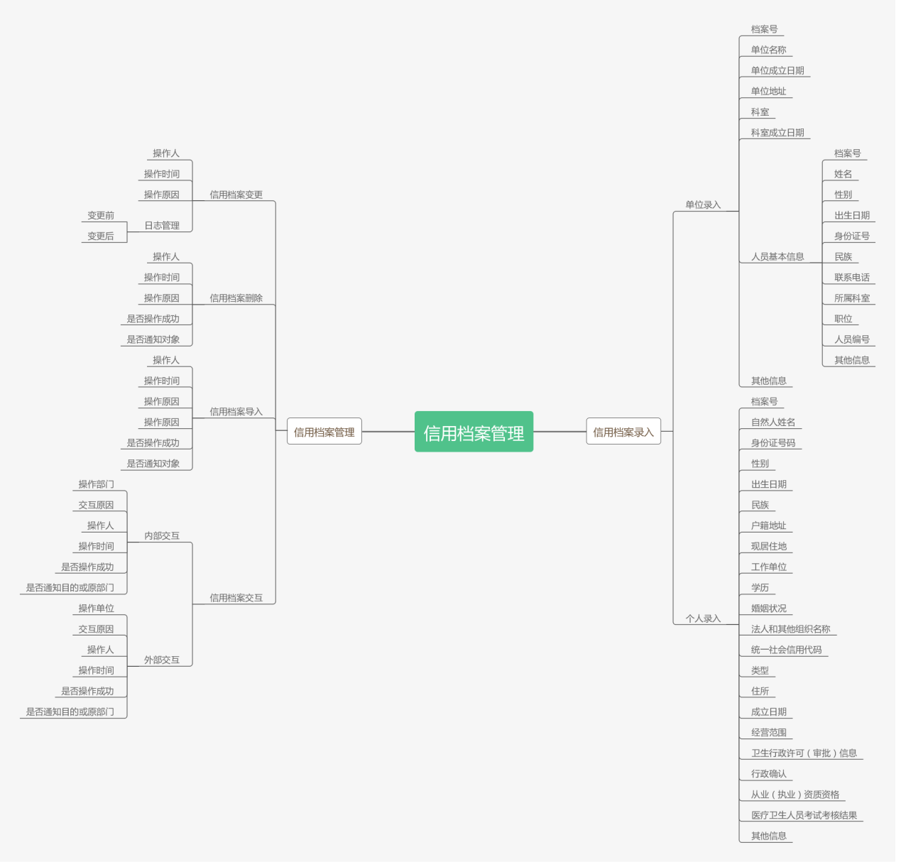
产品功能图-信用档案

Slide 13

功能-正面信息管理
正面信息管理
（一）市（区）级以上人民政府或者卫生健康等部门、法律法规授权具有管理公共事务职能的组织以及其他合法组织表彰、奖励、通报表扬和授予荣誉等信息；
（二）经各级人民政府及其部门、法律法规授权具有管理公共事务职能的组织以及其他合法组织认定的与卫生健康相关的义诊、扶贫、对口援助、抢险救灾、卫生应急、支边支农、重大社会活动保障、志愿服务、慈善捐赠活动等信息；
（三）参与或组织无偿献血、自愿无偿捐献造血干细胞及组织器官、组织健康宣教、扶贫帮困等社会公益活动信息；
（四）其他正面信息。
正面信息录入
正面信息申请
正面信息审核
正面信息综合管理
卫监部门录入有关正面信息。
外部及有关单位及个人申请
审核有关内部及外部录入的信息
对有关正面信息的综合管理

Slide 14
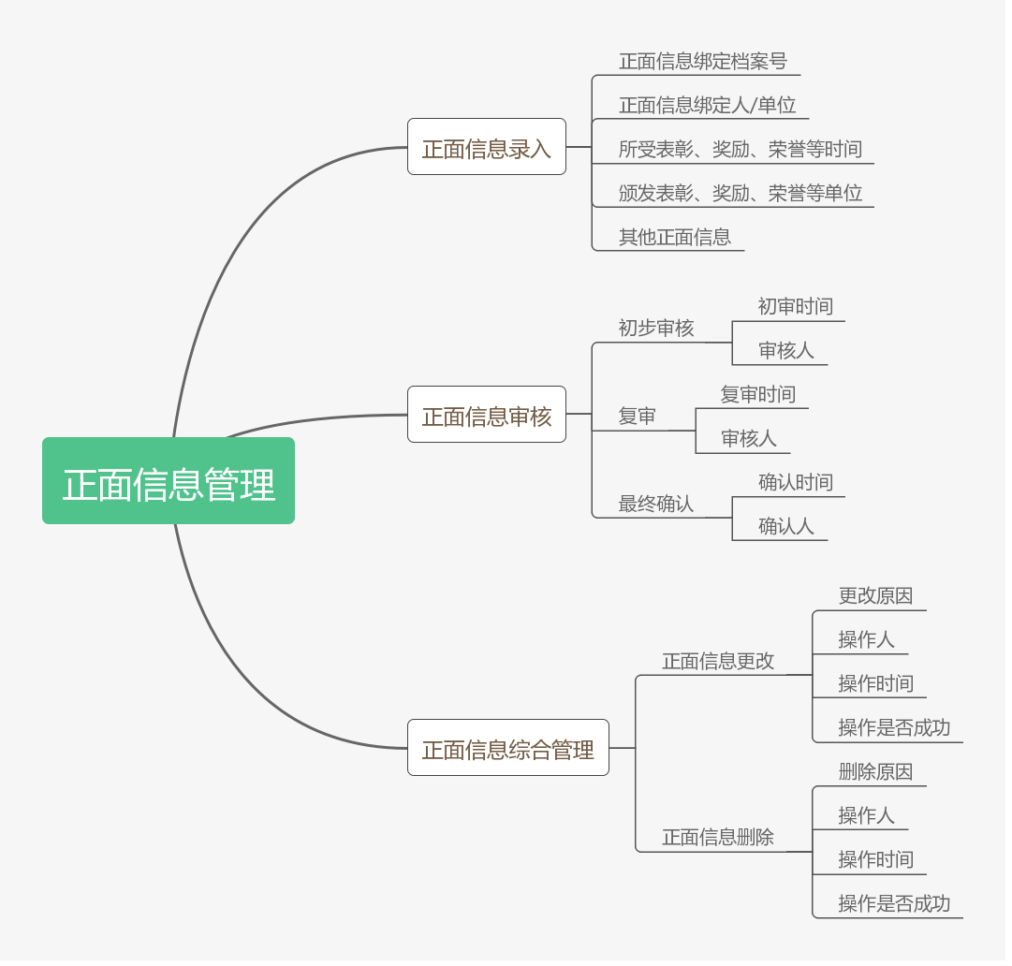
产品功能图-正面信息管理

Slide 15
功能-负面信息管理
负面信息管理
信息主体的负面信息包括下列内容：
（一）在申请卫生健康行政许可（审批）、行政确认以及卫生健康服务过程中提供虚假材料、违反告知承诺制度信息；
（二）发生卫生健康相关的学术科研造假、考试考核作弊、招投标采购弄虚作假等行为被有关部门认定或处理的信息；
（三）与卫生健康信用相关的刑事犯罪判决、行政处分等信息；
（四）反映卫生健康信用状况的行政处罚、行政强制、行政征收执行信息以及联合惩戒合作备忘录管理的信息；
（五）无法定情节或正当理由，拒不履行生效卫生健康行政处罚及其它行政决定的信息；
（六）违反卫生健康相关信用承诺的信息；
（七）经调查核实的农村订单定向医学生未履行《定向就业协议书》规定的信息；
（八）医疗卫生机构不良执业行为记分的信息；
（九）违规发布医疗广告或者虚假宣传，被市场监管部门处罚的信息；
（十）采取雇佣“医托”等不正当手段招徕患者，且拒不整改的信息；
（十一）发生传染病防治、公共卫生及医疗质量安全等责任事故造成严重后果、社会影响以及被监管部门处理的信息；
（十二）医疗卫生机构及人员行贿受贿或者违反医疗卫生行风建设“九不准”规定，被卫生健康行政部门追究责任或者被移送司法机关追究刑事责任的信息；
（十三）出具虚假医疗文件或者隐匿、伪造、篡改病历资料、处方等医疗文书行为的信息；
（十四）突发事件处置过程中，未依法依规采取有效措施，造成严重不良影响，或者不服从卫生健康行政部门调遣，且拒不改正的信息；
（十五）不履行卫生健康行政部门下达的公益性医疗服务和公共卫生指令性任务，且拒不改正的信息；
（十六）有违法违规行为责令限期整改，逾期仍未改正的信息；
（十七）以弄虚作假手段骗取计划生育奖励、扶助资金的信息；
（十八）经认定的违反卫生健康法律、法规和规章规定的其他负面信息。

Slide 16
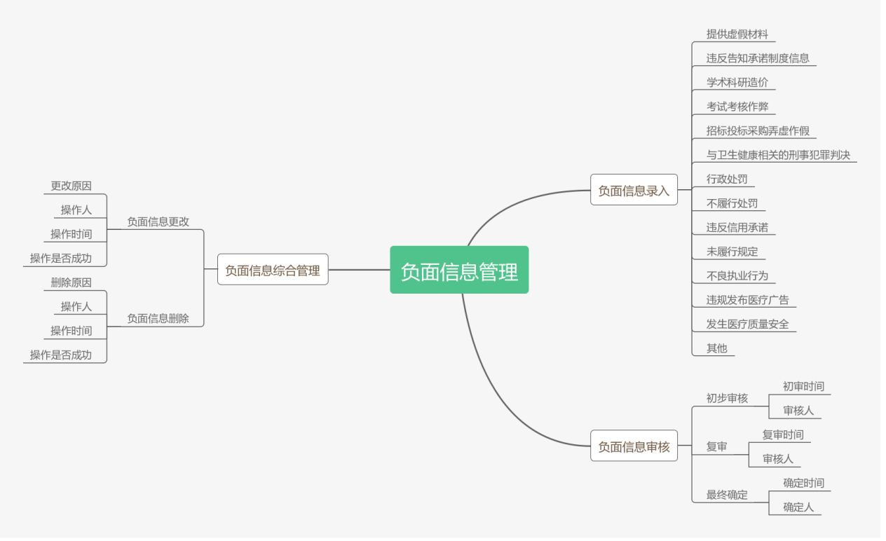
产品功能图-负面信息管理

Slide 17
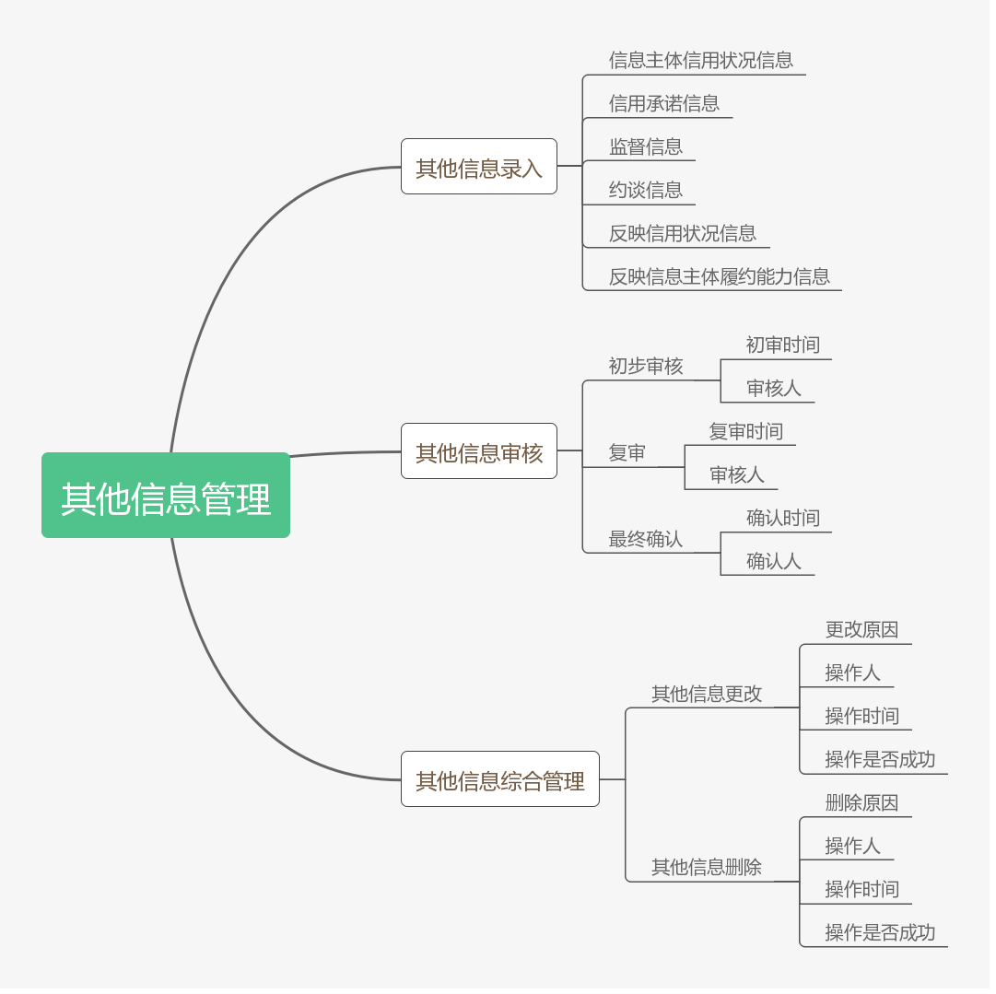
功能-信用其他信息管理
其他信息管理
信息主体的其他信息包括下列内容：
（一）信息提供单位认定的信息主体信用状况信息；
（二）信用承诺信息；
（三）日常监督检查、约谈等信息；
（四）其他反映信息主体履约能力和信用状况的信息。

Slide 18
功能-红黑名单管理
红黑名单管理
各级卫生健康行政部门应规范开展卫生健康红黑名单管理，信用信息系统应与同级公共信用信息系统对接，并报送红黑名单信息
红名单管理
黑名单管理
信息审核
红黑名单公示

Slide 19
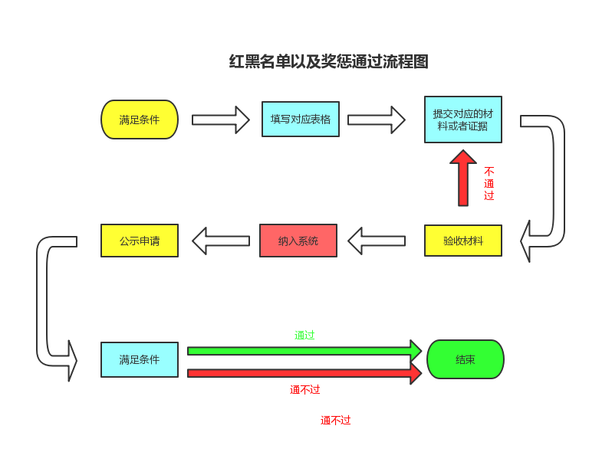
产品流程图-红黑名单管理

Slide 20
功能-联合奖惩管理
红黑名单管理
卫生健康行政部门要贯彻落实国家和省建立完善守信联合激励和失信联合惩戒制度和各项备忘录要求，依托信用信息平台或联合奖惩系统，依照联合奖惩清单，对相关信息主体实施守信联合激励和失信联合惩戒措施。
个人奖励管理
单位奖励管理
个人惩戒管理
单位惩戒管理

Slide 21
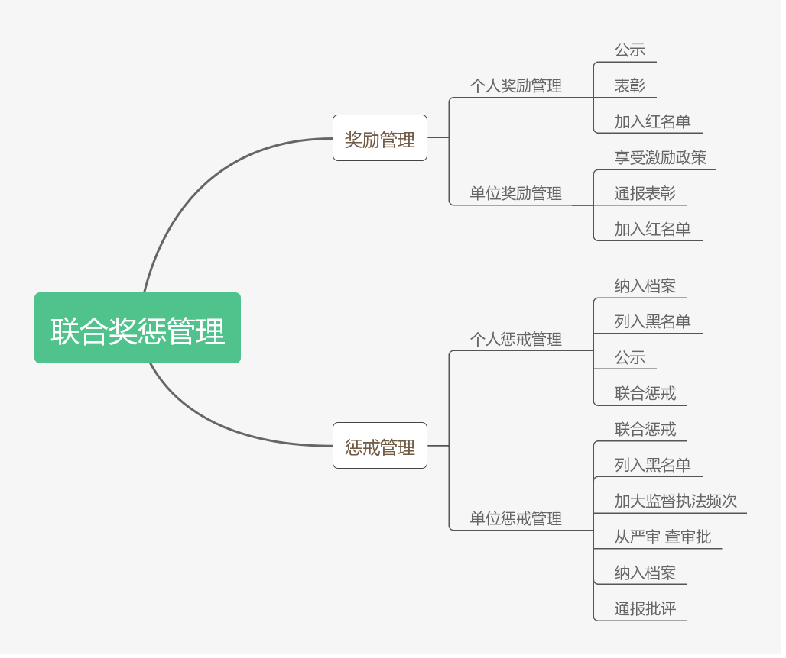
产品功能图-联合奖惩管理

Slide 22
功能-失信管理
失信管理
归集信用信息中的失信信息有效期，一般失信为1年，较重失信为2年，严重失信为3年，法律、法规和规章另有规定的除外。失信信息有效期自失信行为认定之日起计算，有效期届满的，不再作为惩戒依据，也不再公开发布，法律法规规章另有规定的从其规定。
失信异议管理
失信修复管理

Slide 23
功能-失信异议管理
失信异议管理
1.异议申请
信息主体认为公开的信用信息与事实不符、存在记载错误或者遗漏的，失信信息超期限使用的，或者依照有关法律、法规规定不得公开的，应当遵照“谁提供、谁负责”的原则，向提供信用信息的卫生健康行政部门提出书面异议申请，并提交相关证明材料。
2.异议处理
提供信用信息的卫生健康行政部门收到异议申请后，应当在10个工作日内进行核查，并将结果反馈申请人。
异议信息核查期间，应打上标识，但不影响其公示与应用。
异议信息经核实确实有误的，应在3个工作日内进行修正，更正发布，并在原发布和提供范围内予以公示；异议信息核实无误的，去除标识，维持原信息。
3.异议审核
异议申请
异议处理
异议审核

Slide 24
功能-失信管理
失信修复管理
1.信用修复申请
信息主体在其失信信息（有效）期限内，同时符合下列条件，可向提供信用信息的卫生健康行政部门提出书面信用信息修复申请。
（一）已对失信行为进行了纠正，并取得明显成效，该失信行为的不良社会影响已基本消除；
（二）一般失信行为自纠正之日起6个月内未再发生同类失信行为，较重和严重失信行为自纠正之日起1年内内未再发生同类失信行为；
（三）信息主体已建立信用管理制度并承诺不再失信。
行政相对人非因主观故意发生失信行为，且已整改到位，符合管理要求的，可向提供信用信息的卫生健康行政部门提出书面信用信息修复申请，并提交相关佐证材料。
2.信用修复处理
符合信用修复情形的信息主体提出信用修复申请，并公开作出信用修复承诺后，卫生健康行政部门应在收到书面申请之日起10个工作日内提出书面信用修复意见。无异议的，卫生健康行政部门将信用修复信息报送至公共信用信息工作机构审核确定。信用修复后，原始失信信息应当转为档案保存。
3.信用修复审核
异议申请
异议处理
异议审核

Slide 25
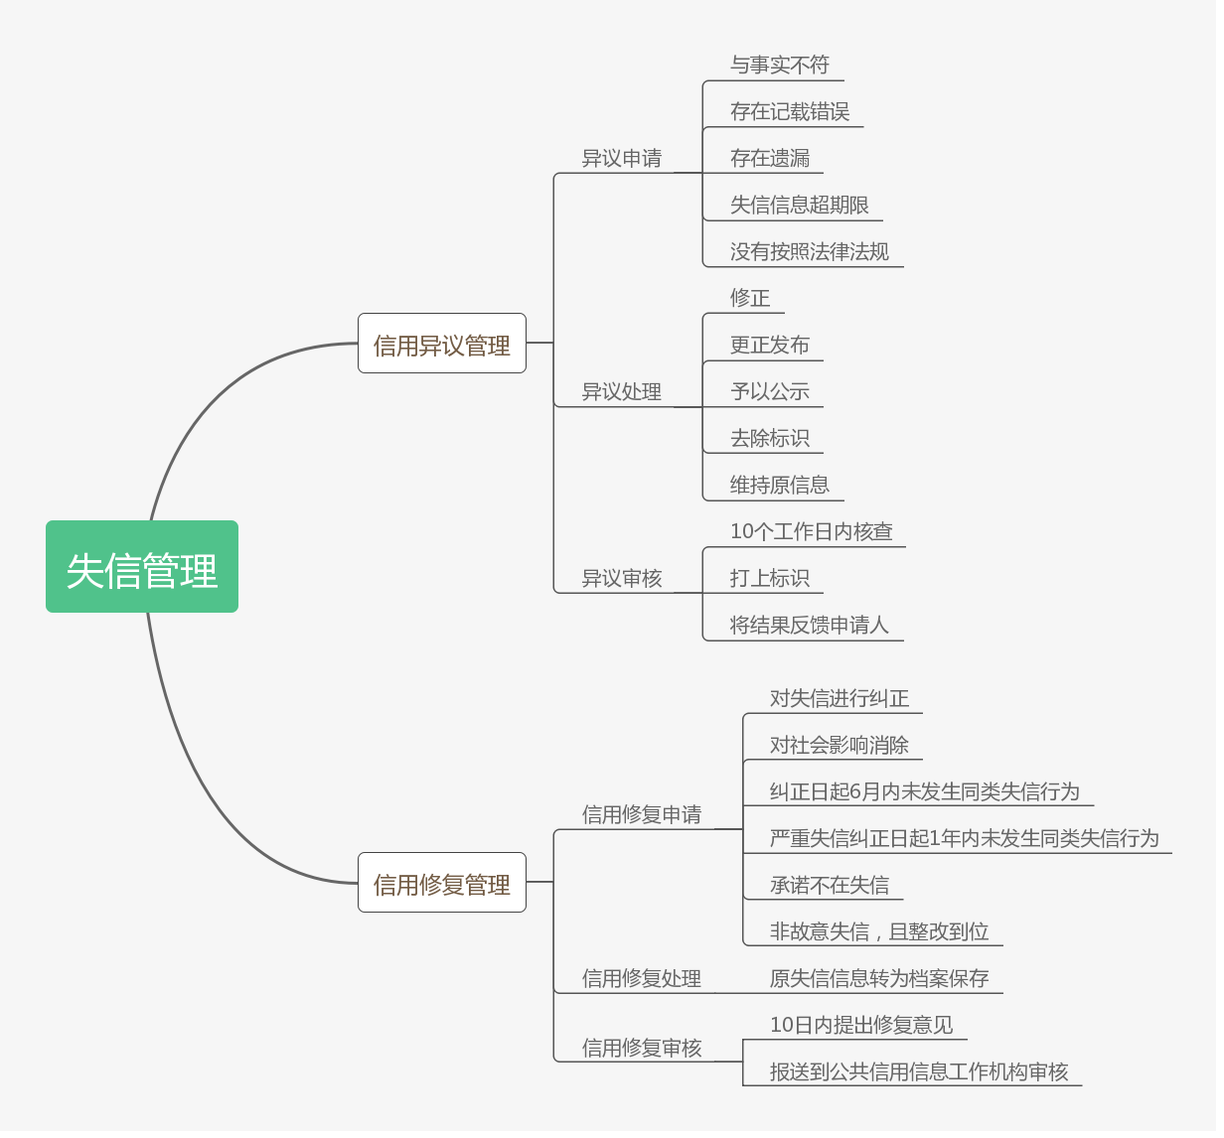
产品功能图-失信管理

Slide 26
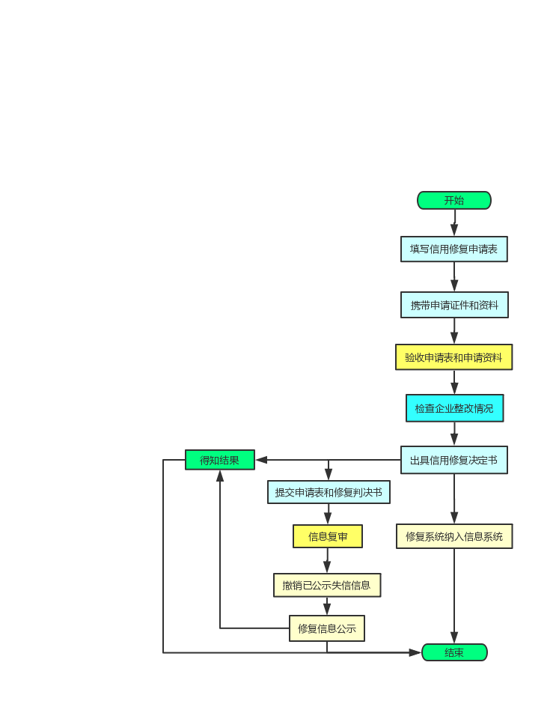
产品流程图-失信管理

Slide 27
功能-信息查询管理
信息查询管理
1.社会公开
卫生健康行政部门应当按照信用信息目录明确的社会公开信息范围，通过本部门门户网站、微信公众号、APP或各级信用网站等平台向社会公开。公开平台和相关变更调整等信息应及时向社会公告。
2.政府共享
卫生健康行政部门应当按照信用信息目录明确的政府共享信息范围，按照政府信息共享要求与同级公共信用信息平台实现数据交换与共享。当前卫生健康行政部门业务系统中应采用嵌入式接口调用等方式，及时完成对接，实时提供、获取和使用政府公共信用信息和其他部门共享信用信息。
3.授权查询
按照信用信息目录明确的授权查询信息范围，信息使用单位和个人可以本单位（本人）或授权他人名义，向卫生健康行政部门提供有效证明（授权证明）后申请查询，或在身份识别认证基础上通过网站、APP等方式查询本单位或本人的信用信息。
社会公开
政府共享
授权查询

Slide 28
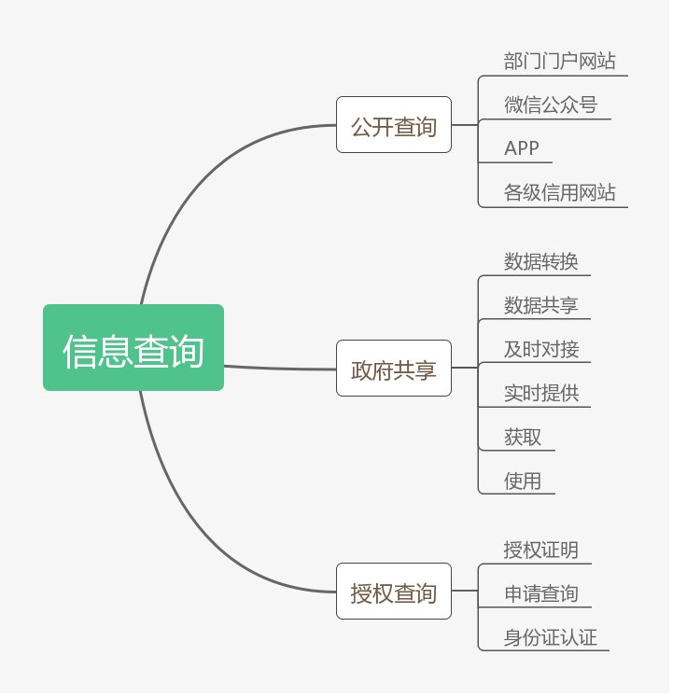
产品功能图-信息查询管理

Slide 29
功能-智能监管子系统
信用智能监督子系统
智能监督平台利用首页大屏管理、报表管理、统计图表、AI智能分析等，提高监督效率，加大监督力度。
大屏展示
统计图表
报表管理
AI智能分析

Slide 30
功能-信用报告管理子系统
信用报告管理子系统
通过后台的信用报告管理模块，可以对信用报告的样式进行管理，可以任意添加信用报告具体内容的信用目录，即可以通过新增、撤回等操作管理信用报告涉及的各个资源目录。
对于其他信用应用系统发送过来的信用报告请求迸行批复，生成PDF版本的信用报告，并发送给申请人。提供信用报告目录管理、生成信用报告、批复信用报告、查看信息报告、下载信用报告等功能。
对于正在异议处理过程的信用信息，在信用报告生成后要特别注明。同时，可以根据异议处理结果，自动调整信用报告及信用网上的信用公示结果。
信用授权
信用归集
信用打印

Slide 31


主要业务1
01
数据交换子系统
数据交换子系统的功能包括“数据源适配、数据抽取、数据转换、数据传输、数据加载、异常处理调度触发”等。
02
信用清洗子系统
利用有关技术如数理统计、数据挖掘或预定义的清理规则将“脏数据”转化为满足数理质量要求的数据。
信用联动监督子系统
结合“黑名单与红名单子系统”，信用联动监管由传统的单个部门的专业监管变为全方位的综合监管，由相互隔绝、各自为战的职能部门内部监管变为相互配合、互联互通的多部门幵放式监管
03
延迟符

Slide 32
主要业务2
01
信用信息上报子系统
现有部分信源单位的信用数据未能实现电子化存储或未能正常接入电子政务外网，不能实现全范围的信用数据归集与利用。为进一步完善信用数据归集工作，提供信源单位信用信息录入、导入等方式的数据归集手段，实现信用数据归集的全范围覆盖
02
系统设置
系统上一些基本内容，日志，管理员使用功能管理。后台有关数据的管理。
延迟符

Slide 33




重点项目
重点项目
Tianjia biaotineirong
单击输入标题
单击输入标题
单击输入标题

Slide 34
服务宗旨
用心服务
责任至上
微笑服务
高效快捷
延迟符

Slide 35
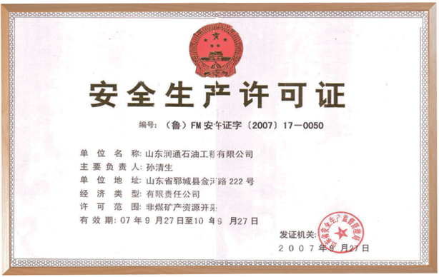
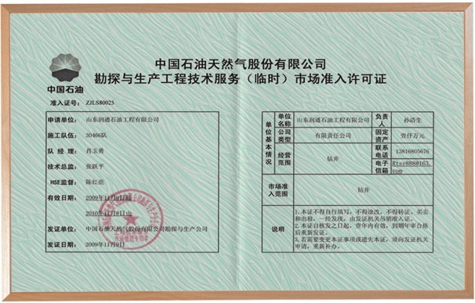





企业资质
公司自建立以来，十分注重自身素质的提高。近年来公司在市场准入以及资质认证方面都取得了突破性的进展。我公司最近取得的资质证书包括：
荣耀之路，正是品质不断超越的里程... ...
延迟符

Slide 36

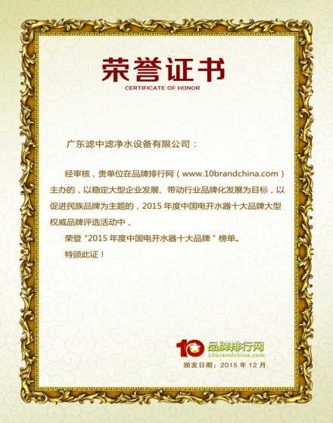


荣誉时刻
您的内容打在这里，或者通过复制您的文本后，在此框中选择粘贴，并选择只保留文字。您的内容打在这里，或者通过复制您的文本后，在此框中选择粘贴，并选择只保留文字。
延迟符

Slide 37


后记·展望
以市场为导向，以客户为中心，以人才为资本，以品质为前提，我们一路走来，历鉴一路风景。
敦行致远，超越梦想
站在2019年的起点上，我们愿与社公各界人士骄傲地结成事业共同体，真切关怀彼此流注，
把理想与抱负的版图拓展至更广的疆域，
为完成更伟大的使命而再上征程……
延迟符

Slide 38

合作共赢
THE END
延迟符
延时符

